Slide 1

MATURA 2
Zemsta CKE

Slide 2
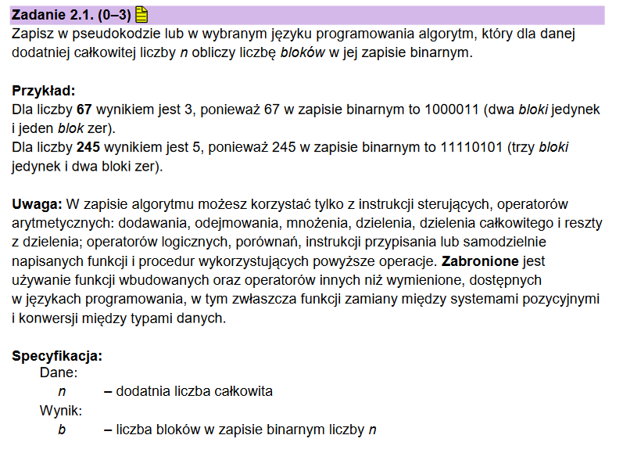

Do boju!
Wszystkie zadania na tej prezentacji pochodzą z matury z Maja 2023

Slide 3
O co chodzi w poleceniu? - Pseudokod
Pseudokod z założenia jest prostszy i bardziej zwięzły od większości prawdziwych języków
Kartka papieru nie sprawdzi błędów
My jednak posługujemy się Pythonem, którego składnia jest na tyle łatwa, że pseudokod nie jest konieczny
Ponadto nie narażamy się na złą interpretację
Należy bardzo uważać na wcięcia – komputer tego za nas nie dopilnuje (warto używać kratek)
Warto zaznaczyć, że piszecie w Pythonie

Slide 4
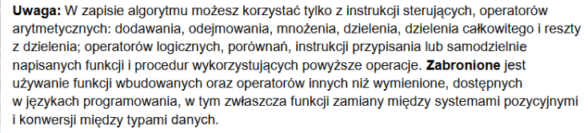
O co chodzi w poleceniu? - Ograniczenia
To zadanie ma na celu sprawdzić zdolność tworzenia algorytmu
Korzystamy zatem z podstawowych operacji:
Przypisanie: x = 123
Operatory arytmetyczne: + - * / // %
Operatory logiczne: and or not
Porównania: > < >= <= == !=
Instrukcje sterujące: for while if else elif
Nie wolno używać niczego więcej
Lepiej też nie używać ‘pythonicznych’ sztuczek (jak pętla wewnątrz tablicy)

Slide 5
System binarny - przypomnienie
System dziesiętny i binarny są do siebie zaskakująco podobne
Oba są systemami pozycyjnymi – to znaczy, że każdej pozycji w liczbie odpowiada pewna wartość (wartości to kolejne potęgi podstawy systemu)
Cyfra na tej pozycji mówi ile razy dodajemy do liczby daną wartość
Przykład:
1000
10³
100
10²
10 10¹
1 10⁰
Wartości:
2137
2000 $$1000×2$$
100 $$100×1$$
30 $$10×3$$
7 $$1×7$$
+
+
+

Slide 6
System binarny - przypomnienie
Analogicznie działa to w systemie binarnym, z tym, że:
Są tylko dwie cyfry: 0 i 1
Kolejne pozycje odpowiadają potęgom dwójki (1,2,3,8,16...) zamiast potęgom dziesiątki (1,10,100...)
Przykład:
8
2³
4
2²
2 2¹
1 2⁰
1101
... a zatem po przetłumaczeniu na dziesiętny, 1101 = 13
8 $$8×1$$
4 $$4×1$$
0 $$2×0$$
1 $$1×1$$
+
+
+

Slide 7
Algorytm zamiany DEC-BIN
Aby zamienić liczbę dziesiętną na binarną, musimy wiedzieć co wpisać na każdej pozycji
Weźmy za przykład liczbę 25
Będziemy dzielić ją przez dwa, aż nie zredukujemy jej do 0
Reszty zapisane po kolei ułożą się w liczbę binarną
Zwróćcie uwagę, że podobnie wygląda rozbijanie na cyfry liczby w systemie dziesiętnym (z tą różnicą, że dzielimy przez potęgi dziesiątki, nie dwójki)

Slide 8
Algorytm zamiany DEC-BIN
25 % 2 = 1 #cyfra nr 1:1 1
25 // 2 = 12 #25//2
12%2=0 #cyfra nr 2:0 01
12//2=6 #25//4
6%2=0 #cyfra nr 3:0 001
6//2=3 #25//8
3%2=1 #cyfra nr 4:1 1001
3//2=1 #25//16
1%2=1 #cyfra nr 5:1 11001
1//2=0 #25 // 32 koniec

Slide 9
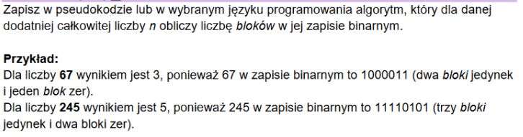
A jak to się ma do zadania?
Powyższy algorytm ma zastosowanie w tym i w wielu innych zadaniach maturalnych
Musimy go sprytnie wykorzystać, aby policzyć „bloki”
Pomysły?
Podpowiedź: tworzenie reprezentacji liczby binarnej w pamięci będzie dość trudne

Slide 10
Rozwiązanie
Nie musimy liczyć bloków jako takich
Wystarczy, że policzymy ile razy nowy blok się rozpoczął
W jaki sposób można rozpoznać rozpoczęcie bloku?
...

Slide 11
Rozwiązanie
Nie musimy liczyć bloków jako takich
Wystarczy, że policzymy ile razy nowy blok się rozpoczął
W jaki sposób można rozpoznać rozpoczęcie bloku?
Każdy blok (oprócz pierwszego) zaczyna się tam, gdzie sąsiadują ze sobą dwie różne cyfry
Jak można wykryć taką sytuację, skoro umiemy wyznaczyć po kolei wszystkie cyfry liczby binarnej?
...

Slide 12
Rozwiązanie
Nie musimy liczyć bloków jako takich
Wystarczy, że policzymy ile razy nowy blok się rozpoczął
W jaki sposób można rozpoznać rozpoczęcie bloku?
Każdy blok (oprócz pierwszego) zaczyna się tam, gdzie sąsiadują ze sobą dwie różne cyfry
Jak można wykryć taką sytuację, skoro umiemy wyznaczyć po kolei wszystkie cyfry liczby binarnej?
Przy wyznaczaniu nowej, musimy pamiętać poprzednią cyfrę. Wtedy możemy je porównać. Jeśli są różne, zaczął się blok

Slide 13
Rozwiązanie
Loading...

Slide 14
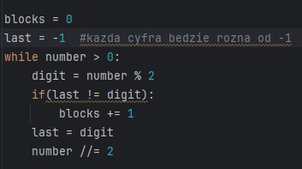
Rozwiązanie

Slide 15

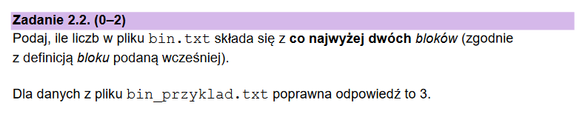
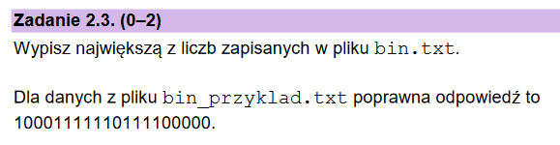
Jedziemy dalej
Kolejne zadanie jest banalne, jeśli rozwiązaliśmy poprzednie – pomińmy je:
To jest dużo ciekawsze:
Arkusze i pliki znajdziecie tutaj:
https://arkusze.pl/matura-stara-informatyka-2023-maj-poziom-rozszerzony/

Slide 16
Porównywanie liczb binarnych
Treść pliku zostanie odczytana jako zbiór liczb dziesiętnych złożonych z zer i jedynek
Wartości będą zatem niepoprawne
Moglibyśmy tłumaczyć liczby binarne na dziesiętne – jest to pierwsze przychodzące na myśl rozwiązanie
Zależy nam jednak na czasie
Czy da się to zrobić szybciej, niż implementując algorytm konwersji dec-bin?

Slide 17

Porównywanie liczb binarnych
Jeśli zamierzamy tylko porównywać liczby, to nie musimy ich wcale konwertować
Porównywanie liczb zawsze przebiega identycznie, niezależnie od systemu liczbowego
Przykładowo 111 będzie zawsze większe od 110

Slide 18
Rozwiązanie
Loading...

Slide 19
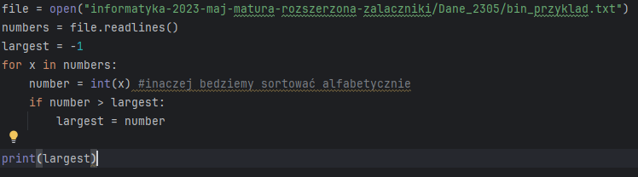
Rozwiązanie

Slide 20

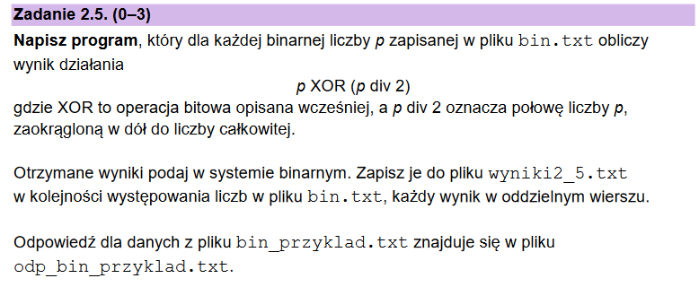
Kolejne zadanie

Slide 21
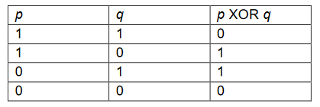
XOR – Exclusive OR
XOR to operacja przeprowadzana na 2* bitach
Operacja zwraca 1, kiedy bity są różne i 0, gdy są takie same
Jeśli poddajemy tej operacji dwie liczby, to porównujemy parami bity na tych samych pozycjach
Jeśli jedna z liczb jest mniejsza, to na jej początku stawiamy odpowiednio wiele zer (nie wpływa to na jej wartość)
*Zdarzają się przypadki wykonywania XOR na więcej niż dwóch bitach - rabini są jednak niezgodni co do oczekiwanego wyniku takiej operacji

Slide 22
XOR – Exclusive OR
Operacja XOR jest dość powszechna w programowaniu
Wiele języków programowania udostępnia operator xor
W pythonie robi to operator ^ (który jednak jest operatorem logicznym i zwraca True/False zamiast 0/1)
XOR można także zrealizować jako złożenie operatorów dodawania i modulo:
A xor B = (A + B) % 2
Oczywiście zakładamy tu, że A i B to wartości 0 lub 1

Slide 23

Dzielenie
Jeśli w treści zadania pojawia się takie sformułowanie:
To zawsze chodzi o wynik operacji dzielenia całkowitego (w Pythonie operator // )
Większość języków programowania domyślnie stosuje takie dzielenie podczas pracy na liczbach całkowitych
Python jednak stara się nam ułatwić życie i przy dzieleniu automatycznie zamienia liczby całkowite na zmiennoprzecinkowe – należy na to uważać

Slide 24
Dzielenie
Jak wiecie, aby wykonać dzielenie całkowite przez 10 na liczbie dziesiętnej, wystarczy „przesunąć przecinek” o jedno miejsce w lewo i zignorować wszystko, co za nim
12345 // 10 = 1234
Podobnie wygląda sytuacja z dzieleniem liczby binarnej przez 2
W jaki sposób zrealizować to w programie?

Slide 25
Dzielenie
Bardzo łatwo – znów skorzystamy z faktu, że Python domyślnie stosuje system dziesiętny
Aby wykonać dzielenie //2, możemy na liczbach wczytanych z pliku wykonać operację //10
11010 (26) // 10 = 1101 (13)
W wielu językach programowania można się posłużyć operacją przesunięcia bitowego

Slide 26
Dzielenie liczby na cyfry
W omawianym zadaniu musimy przeprowadzić operacje na kolejnych cyfrach liczby
Aby tego dokonać, musimy ją sobie podzielić
W przypadku liczby dziesiętnej możemy wydobyć ostatnią cyfrę liczby operacją %10
Następnie operacją //10 sprawiamy, że na miejsce ostatniej wchodzi przedostatnia
Możemy powtarzać powyższe kroki, aż nie odczytami wszystkich cyfr
W pozostałych systemach liczbowych działa to identycznie – wystarczy zamienić 10 na podstawę danego systemu (np. 2 w binarnym)

Slide 27
Rozwiązanie
Loading...

Slide 28
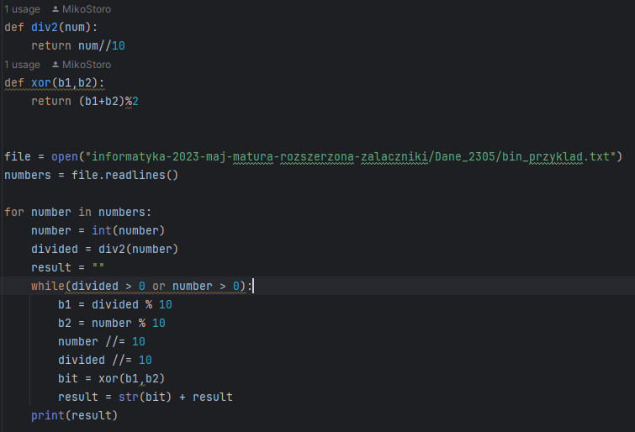
Rozwiązanie

Slide 29

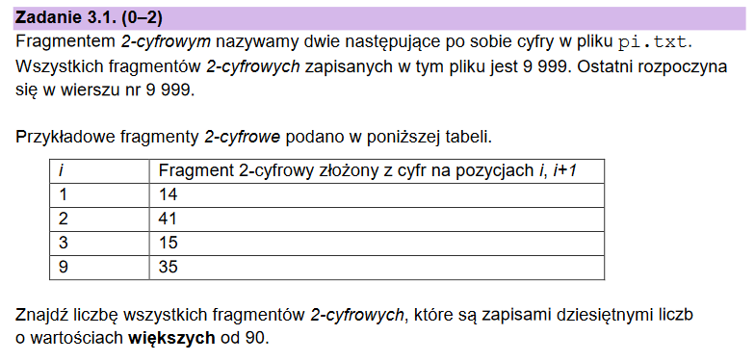
Jeszcze jedno!

Slide 30
Wzorce
Jeśli pamiętacie jedno z poprzednich zadań, to powinniście zauważyć coś znajomego
Znajdowanie „fragmentów dwucyfrowych” przypomina nieco szukanie granicy między blokami z zadania 2
Można zatem zastosować użytą tam metodę, jedynie nieznacznie ją zmieniając
Takich powtarzających się motywów jest w zadaniach maturalnych wiele – dlatego warto przerobić ich jak najwięcej

Slide 31
Cięcie list (slicing)
W tym zadaniu nie będą bardzo istotne, ale ułatwią nam życie i w praktyce przydają się bardzo często
Indeksując listę, możemy użyć znaku : aby zastosować tzw. slicing
Dzięki niemu możemy pracować na podzbiorze elementów listy bez konieczności modyfikowania jej
lista[:5] – wszystkie elementy aż do 4 (0,1,2,3,4)
lista[5:] - wszystkie elementy zaczynając od 5 (5,6,7...)
lista[3:7] – elementy od 3 do 6 (3,4,5,6)

Slide 32
Rozwiązanie
Loading...

Slide 33
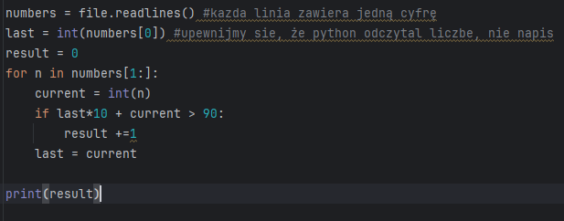
Rozwiązanie

Slide 34

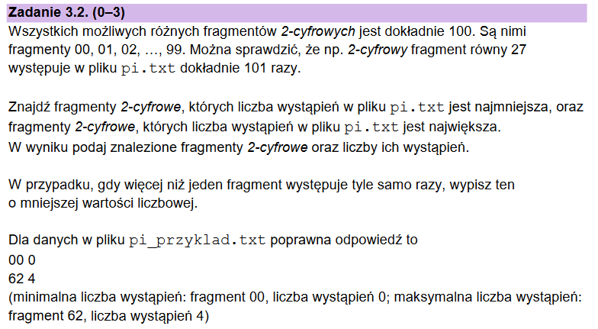
To było za proste

Slide 35
Podpowiedzi
W tym zadaniu można kreatywnie wykorzystać mechanizm indeksowania tablic – indeks to przecież nic innego jak liczba, którą można obliczyć, zamiast podawać jawnie
Należy użyć mechanizmu wyszukiwania fragmentów dwucyfrowych z poprzedniego zadania – już go napisaliśmy, więc zaoszczędzimy trochę czasu

Slide 36
Rozwiązanie
Loading...

Slide 37
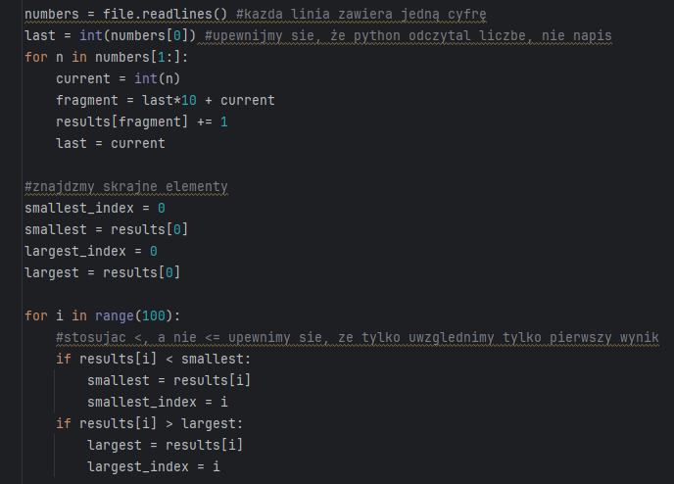
Rozwiązanie

Slide 38
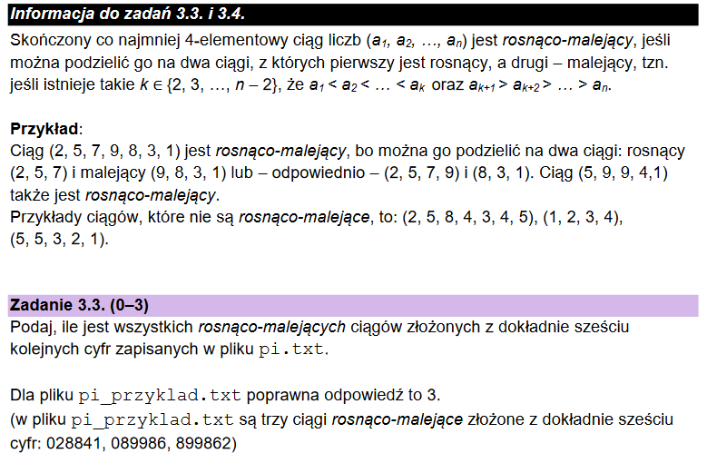

Matura nie ma szans

Slide 39
Wskazówki
Tutaj przyda się cięcie listy
Może warto pomóc sobie definiując funkcję która określi czy ciąg jest rosnąco-malejący
Znów stosujemy mechanizm podobny do wyszukliwania fragmentów 2-cyfrowych
Zwróćcie uwagę, że istnieje dokładnie jeden punkt, w którym ciąg rosnący przechodzi w malejący
Punkt ten jednak może znajdować się na różnych pozycjach (z wyjątkiem pierwszej i ostatniej)
Metoda file.readlines() czyta treść razem ze znakami końca linii!

Slide 40
Rozwiązanie
Loading...

Slide 41
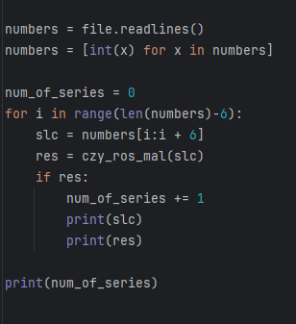
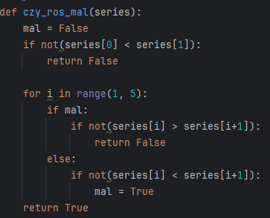
Rozwiązanie

Slide 42

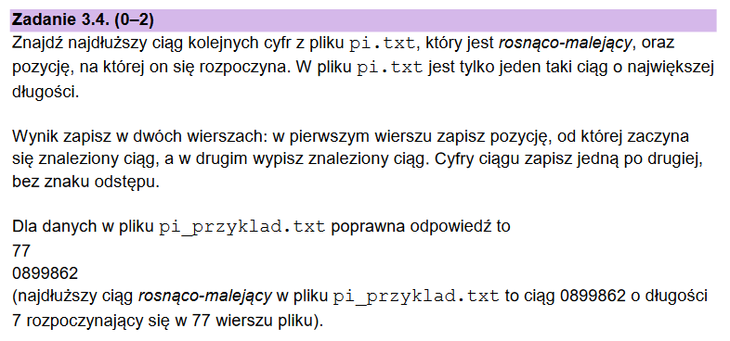
Ostatnie zadanie

Slide 43
Wskazówki
Zadanie mamy praktycznie rozwiązane
Problem: ciągi mogą być dowolnej długości
Co charakteryzuje ciąg?

Slide 44
Wskazówki
Zadanie mamy praktycznie rozwiązane
Problem: ciągi mogą być dowolnej długości
Co charakteryzuje ciąg?
Miejsce rozpoczęcia
Długość

Slide 45
Wskazówki
Zadanie mamy praktycznie rozwiązane
Problem: ciągi mogą być dowolnej długości
Co charakteryzuje ciąg?
Miejsce rozpoczęcia
Długość

Slide 46
Rozwiązanie
Loading...

Slide 47
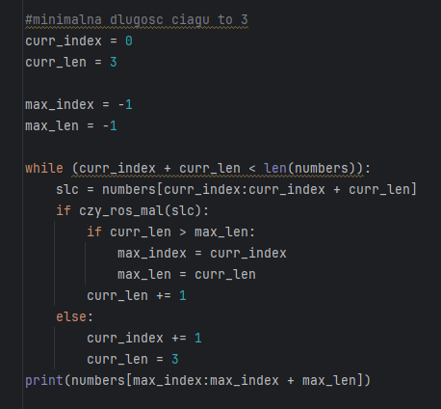
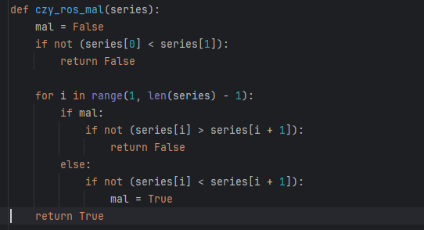
Rozwiązanie

Slide 48
Rozwiązanie

